Slide 1
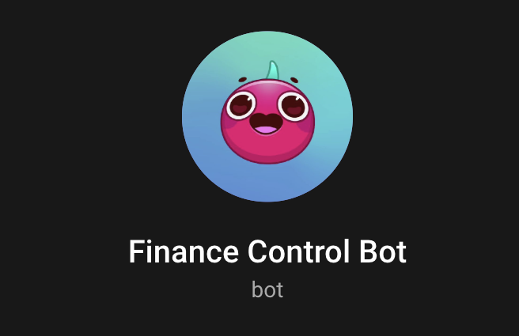
Телеграмм бот для контроля за финансами
Разработчики:
Тучков Дмитрий
Королевский Антон
Попов Владислав

Slide 2

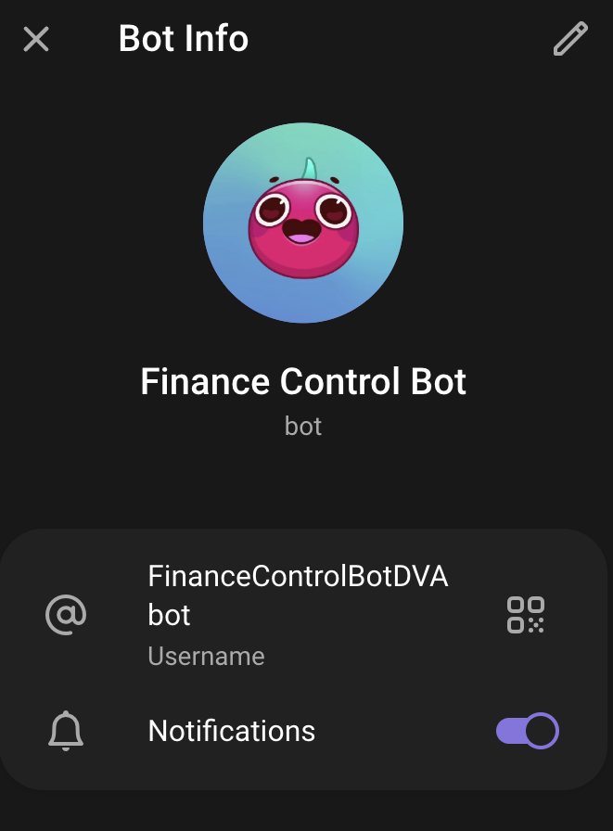
1. Цель проекта
Цель: Повышение финансовой грамотности пользователей через упрощение и автоматизацию контроля личных финансов;
Идея: Лёгкий доступ к учёту доходов/расходов, бюджетированию и аналитике с любого устройства.

Slide 3

2. Требования к системе
Учет расходов/доходов
Категоризация трат и доходов
Формирование отчётов за день, месяц, год
Экспорт отчётов в TXT, CSV, XLSX, PDF
Управление категориями и бюджетами
Редактирование записей

Slide 4

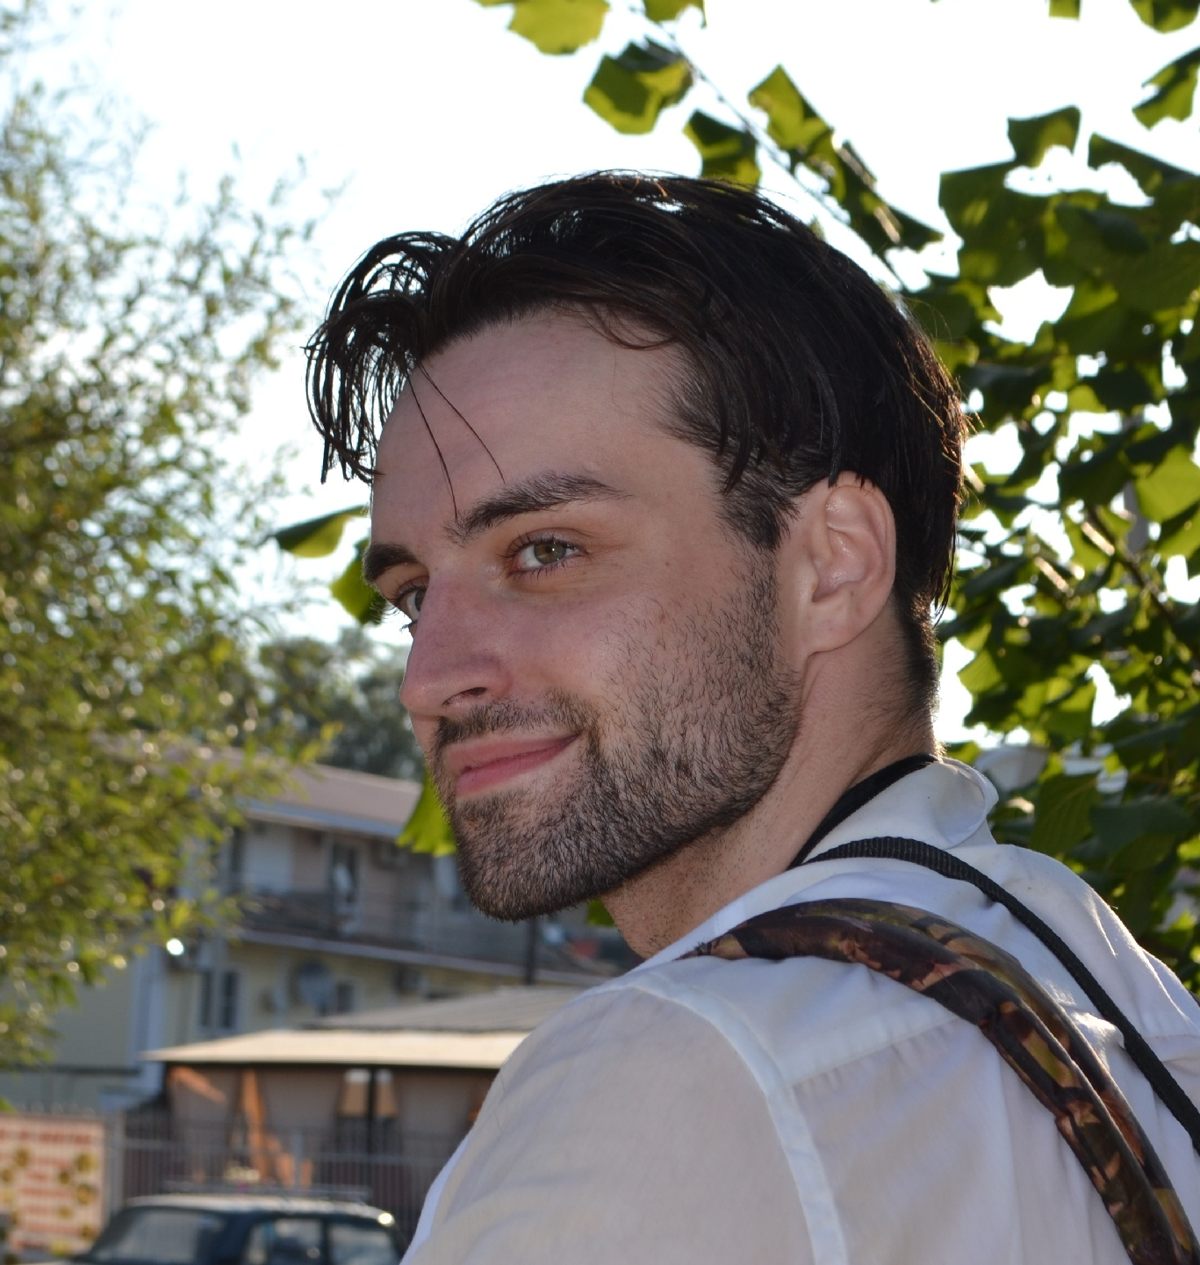
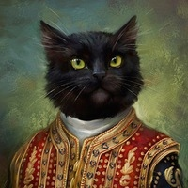

Команда
Тучков Дмитрий
Владислав Попов
Антон Королевский

Slide 5
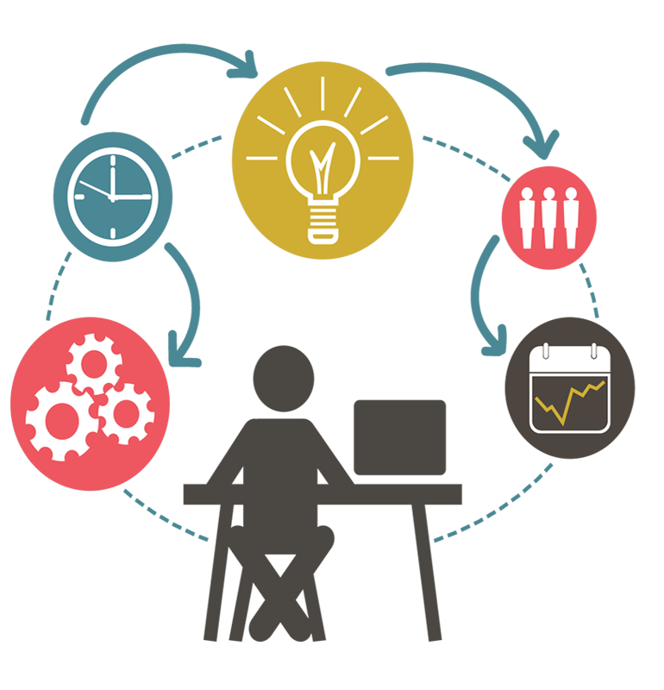
4. План работ
Обсуждение идеи проекта – 1 неделя;
Обсуждение функциональных и нефункциональных требований – 1 неделя;
Выбор Инструментов разработки – 1 неделя;
Разработка UI – 1.5 недели;
Разработка БД – 3 дня;
Разработка серверной части – 4 недели;
Тестирование – 1 неделя;
Формирования отчета – 1.5 недели.

Slide 6


5. Инструменты разработки
Языки: Python 3.14+,
(по ТЗ, фактически бот на Python)
СУБД: SQLite (текущая) → PostgreSQL 18.0+ (цель)
Библиотека: python-telegram-bot telegram api
Форматы экспорта: TXT, CSV, XLSX, PDF

Slide 7

Организация рабочего процесса
Разделение задач по функциональным требованиям
Интеграционное тестирование всеми участниками
Регулярный обмен готовыми модулями

Slide 8
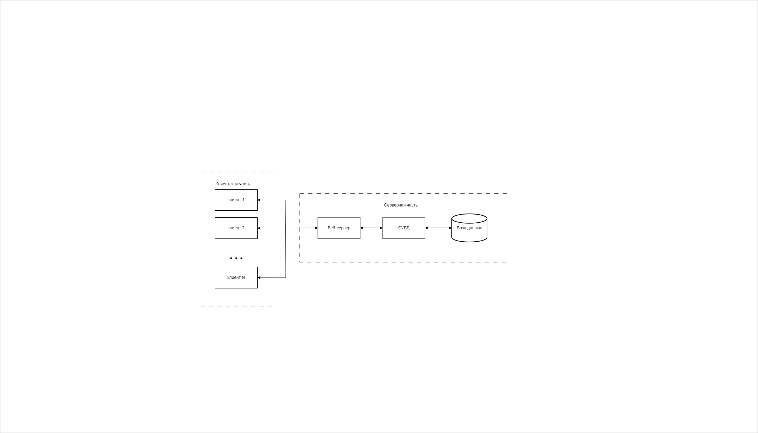
Архитектура системы

Slide 9
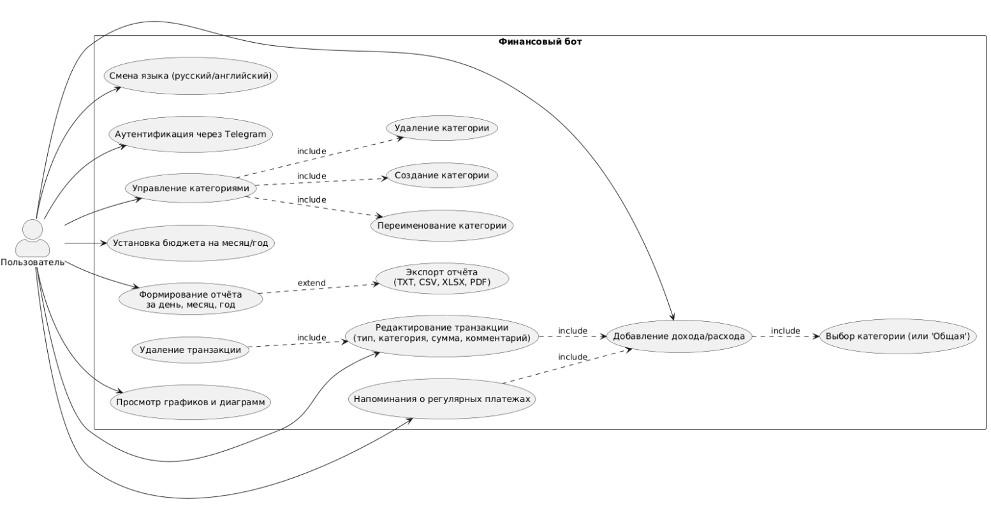
Архитектура системы (схема взаимодействия)

Slide 10
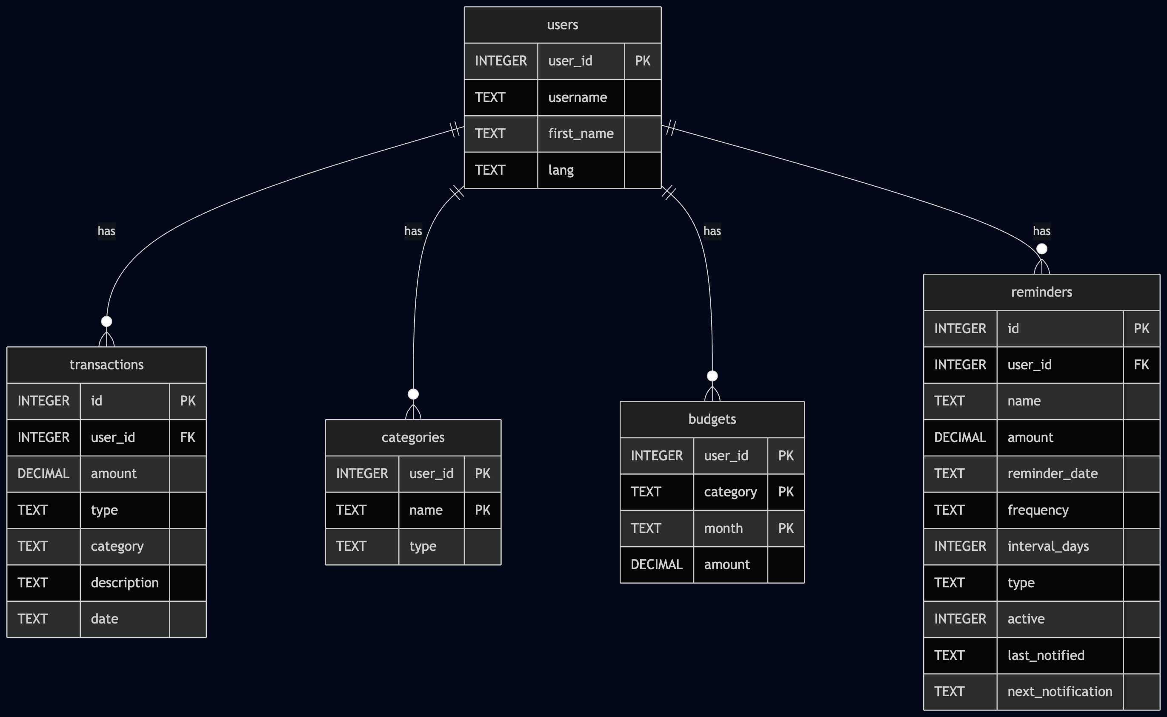
Архитектура БД

Slide 11
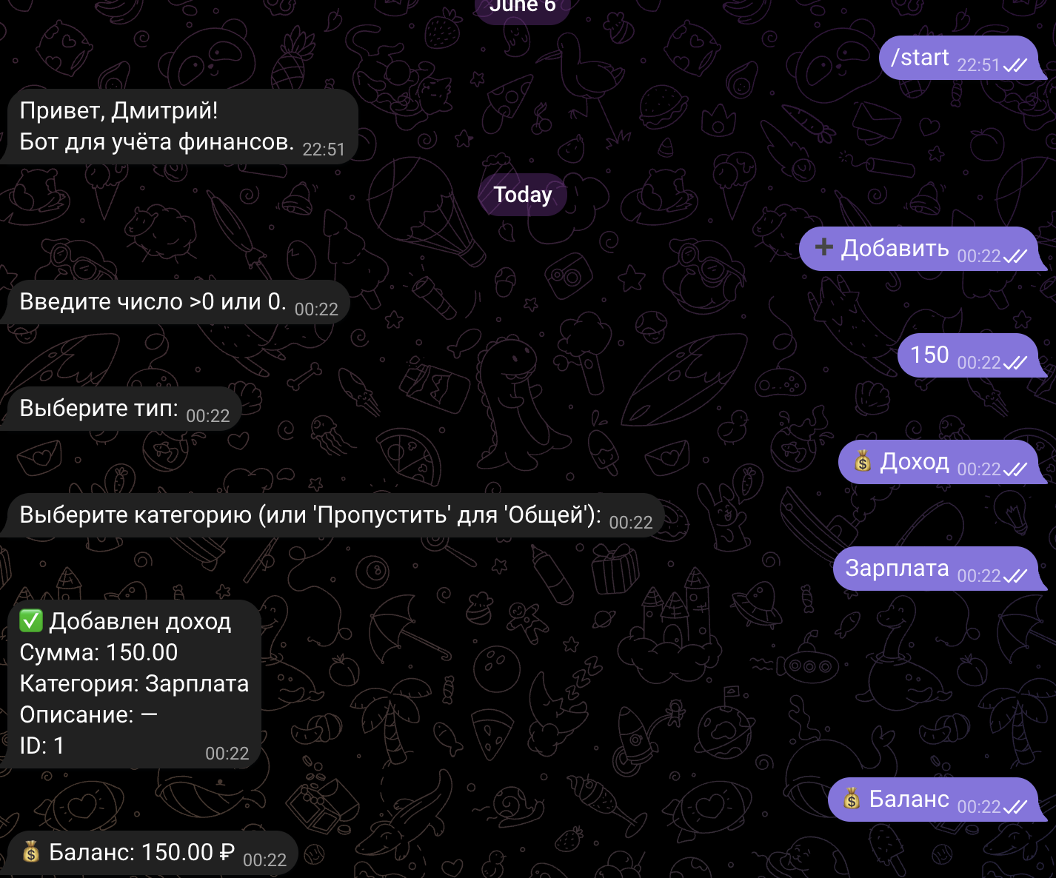
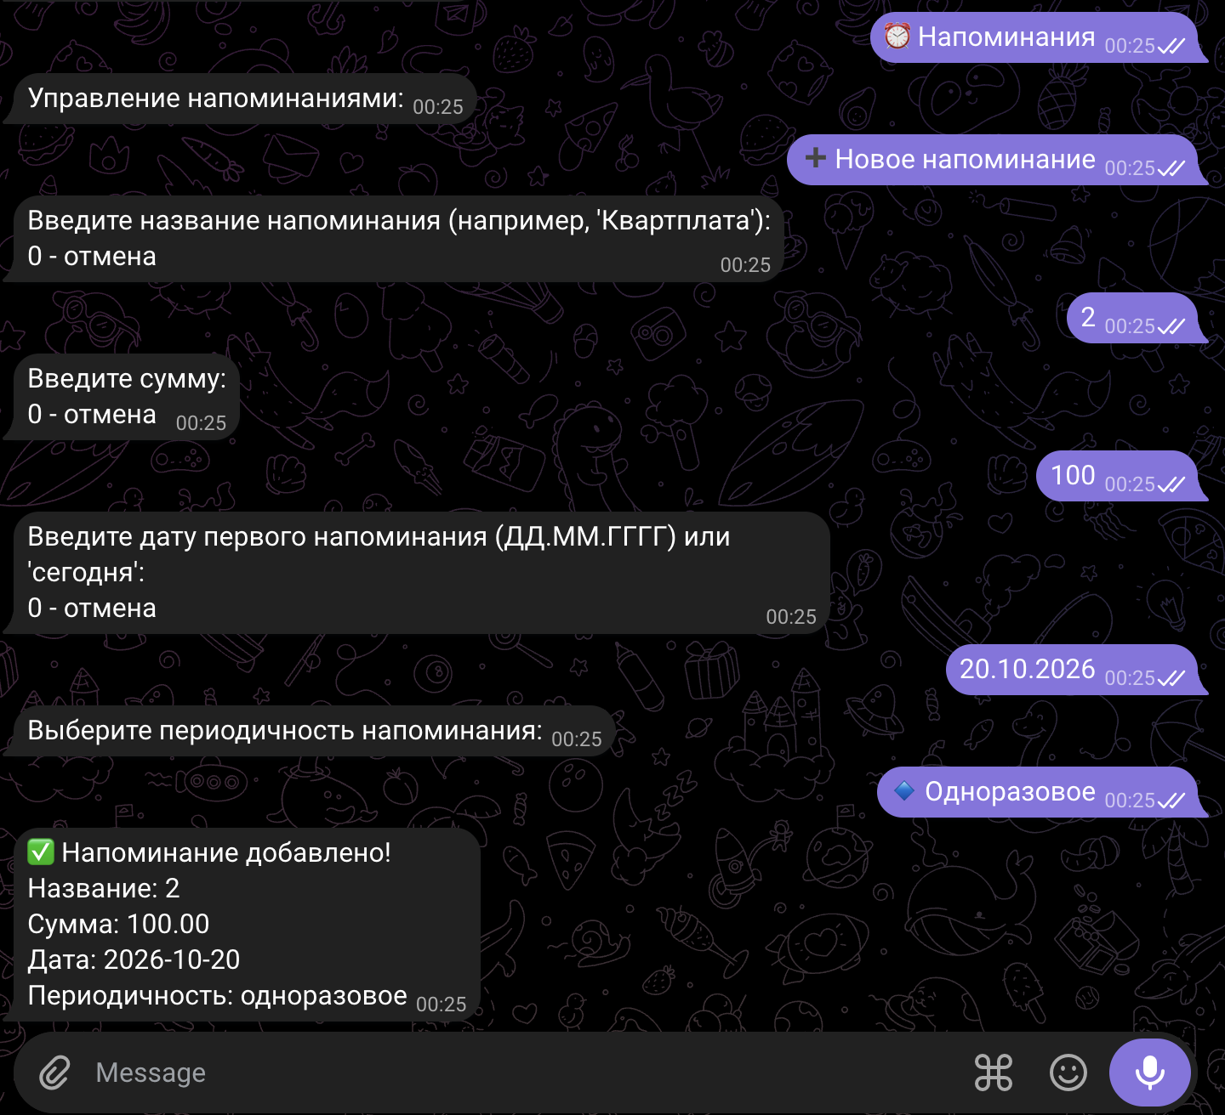
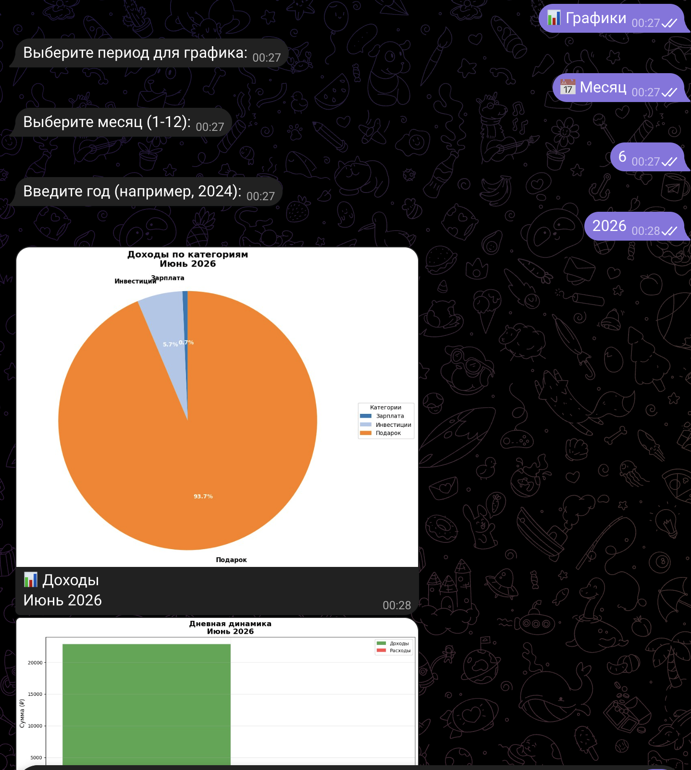
Демонстрация работы

Slide 12
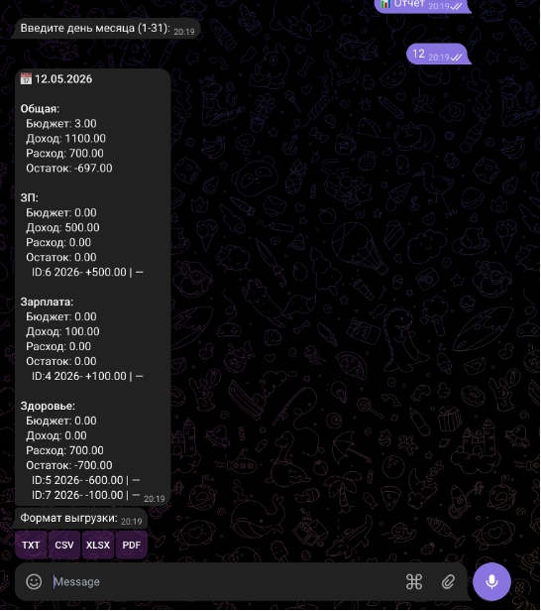
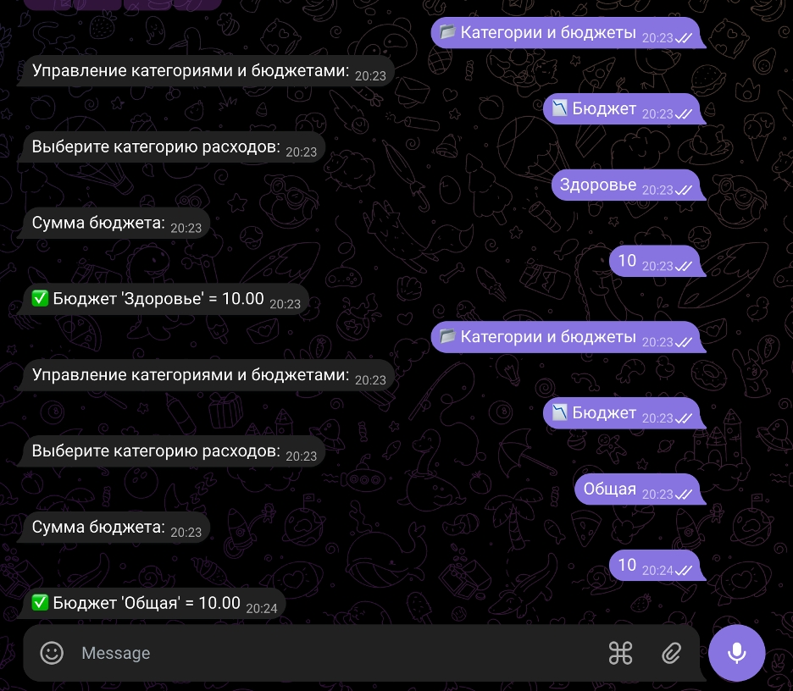
Демонстрация работы

Slide 13
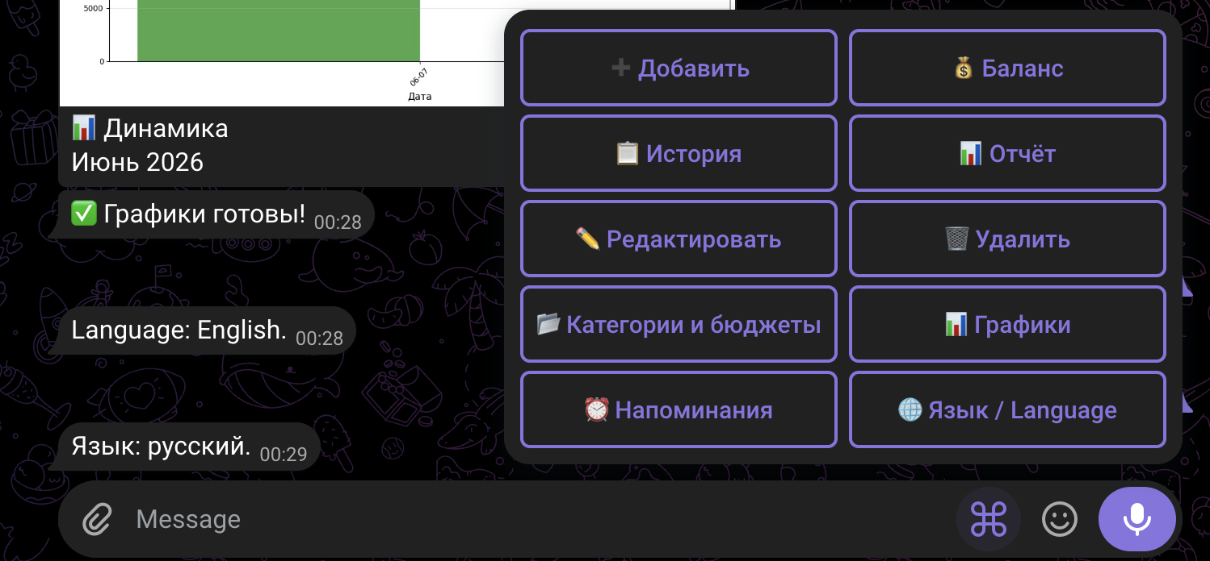
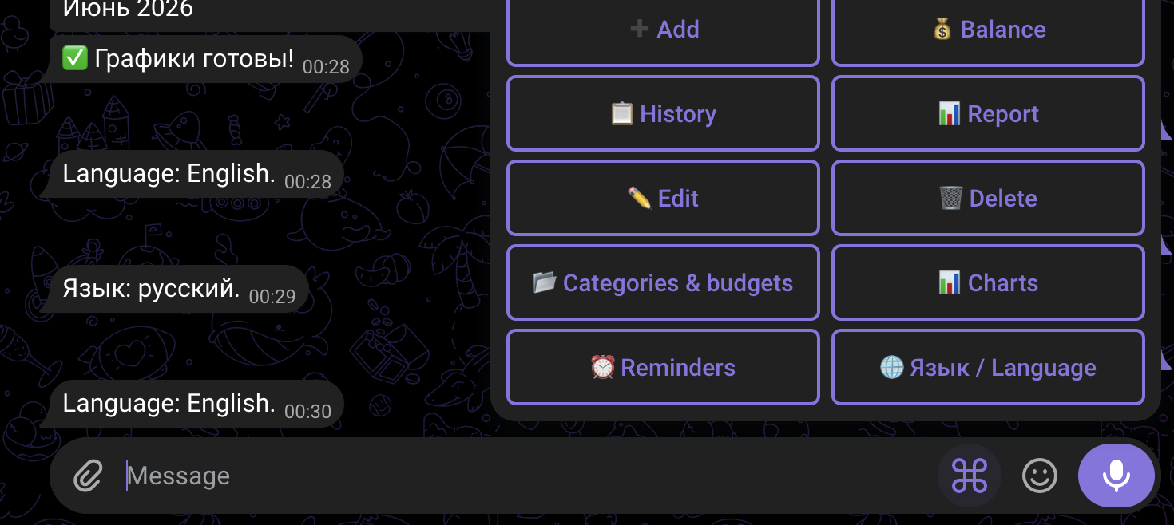
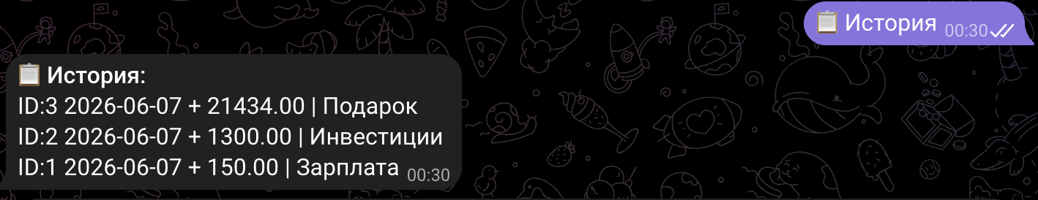
Демонстрация работы

Slide 14
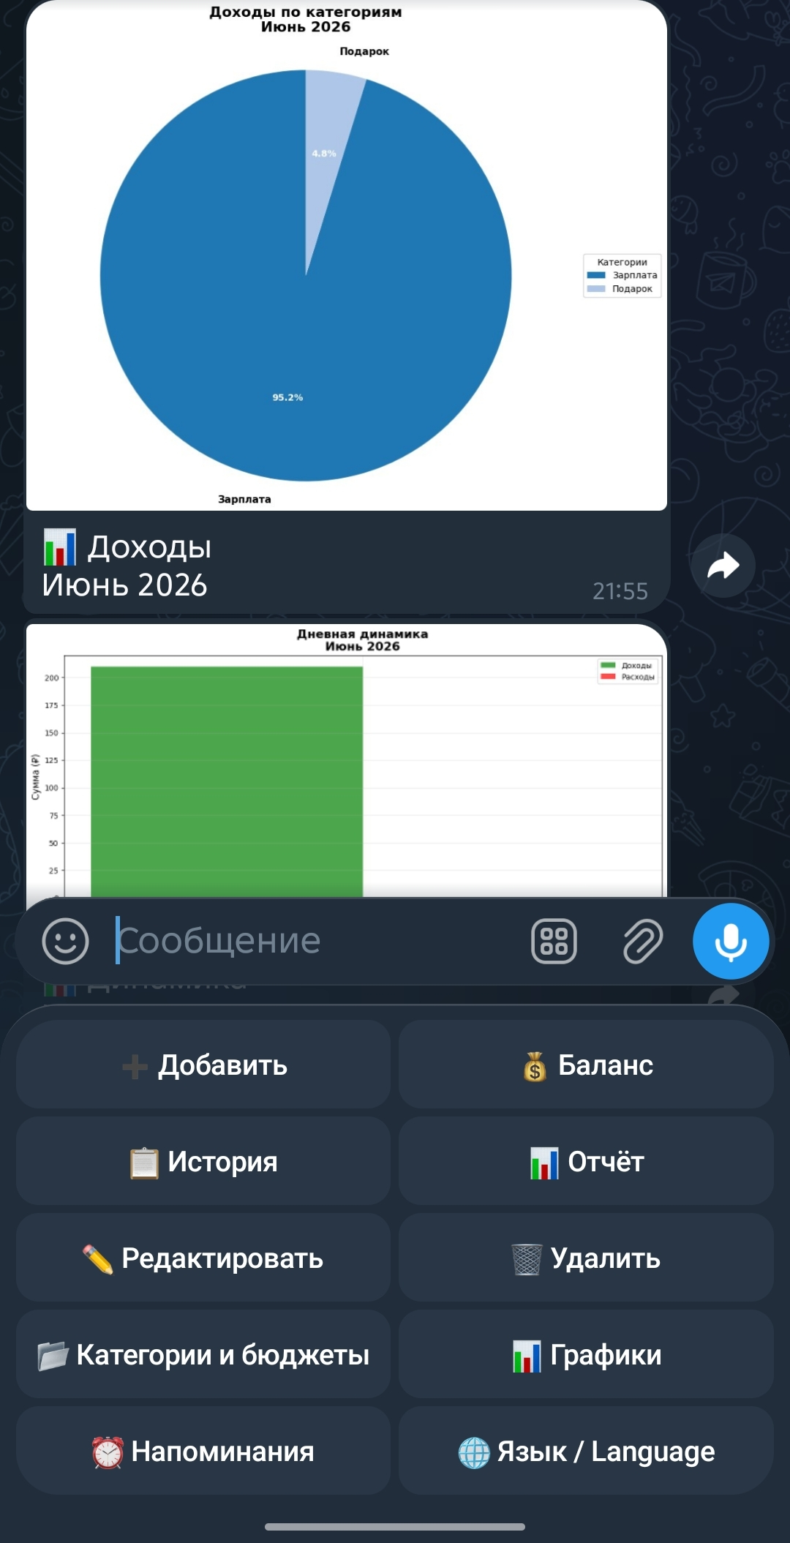
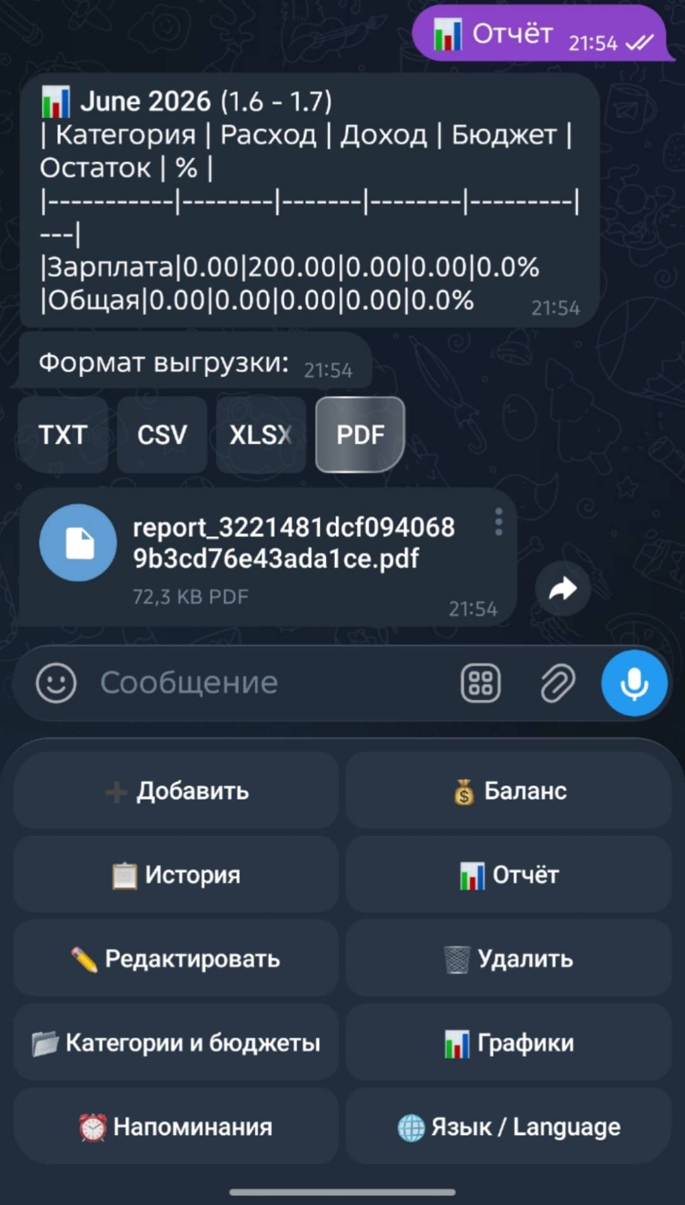
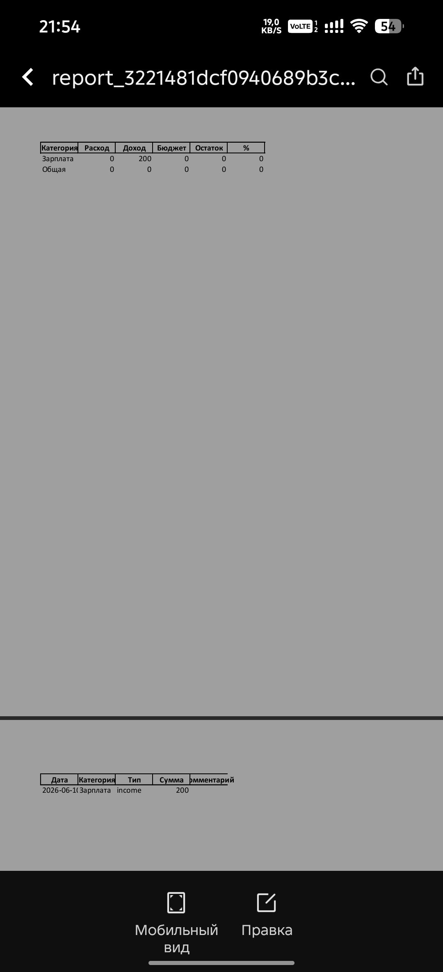
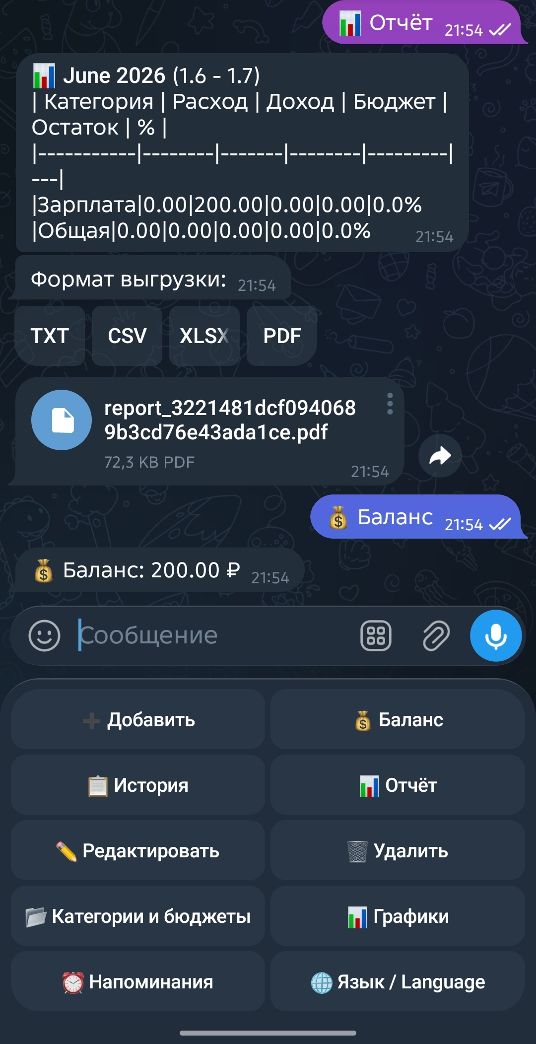
Демонстрация работы

Slide 15
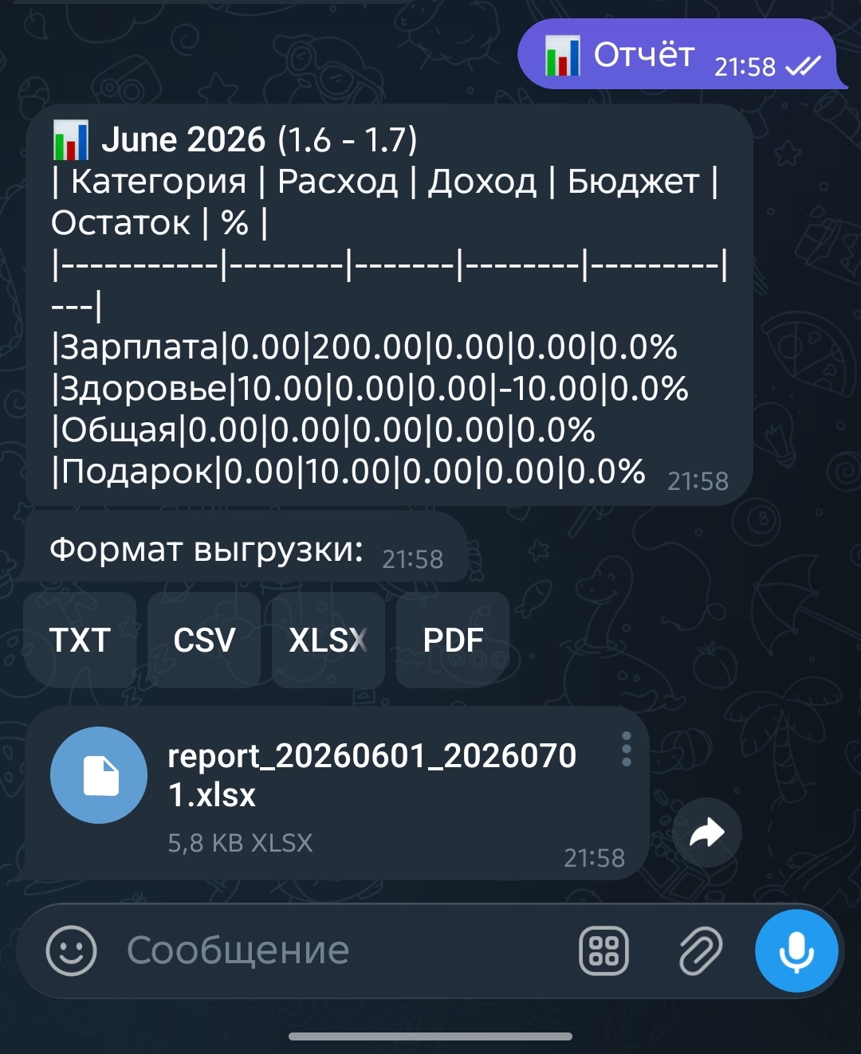
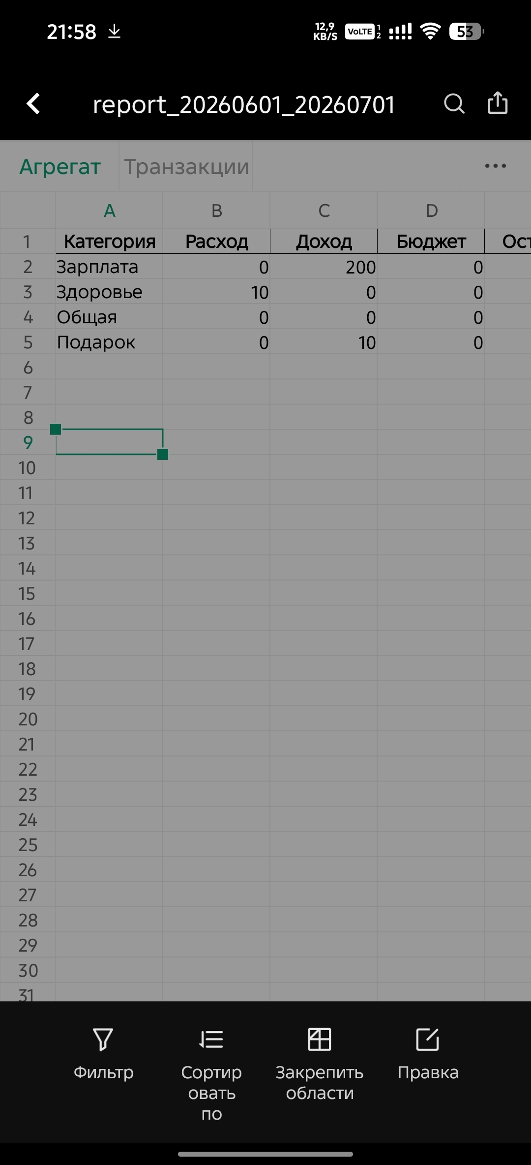
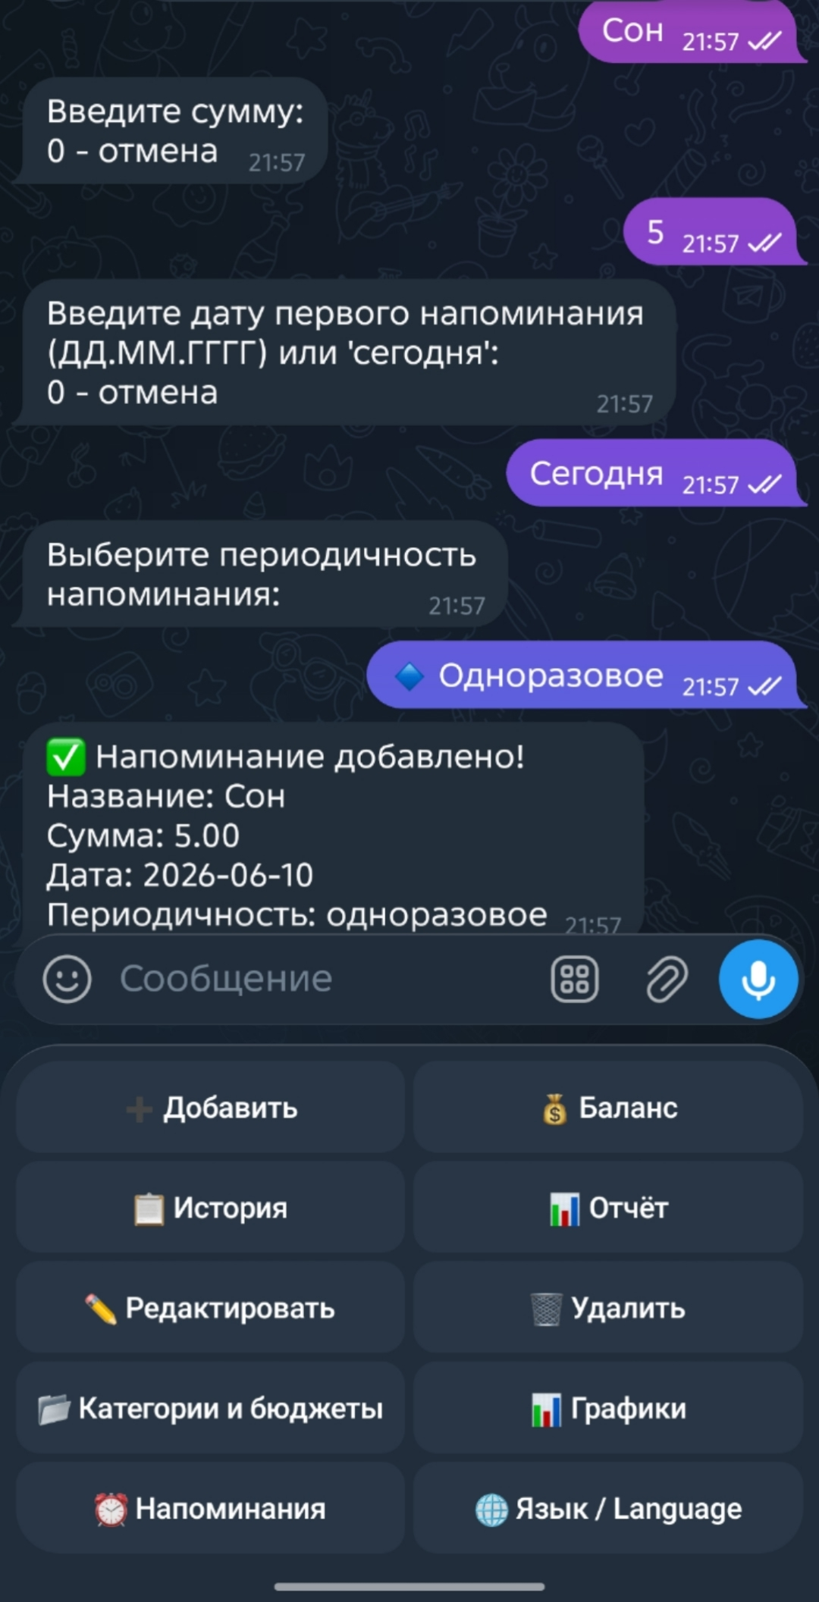
Демонстрация работы

Slide 16

Результаты проделанной работы
Реализовали Добавление доходов/расходов одной строкой, выбор категории, показ ID транзакции
Реализовали Отчёты за день (с выбором дня), месяц (таблица по категориям), год (список таблиц)
Реализовали Экспорт подробного отчёта в TXT, CSV, XLSX, PDF (структура из двух таблиц)
Реализовали Создание, удаление, переименование категорий (кроме «Общей»)
Реализовали Установка бюджета на категорию: текущий месяц, следующий месяц, весь год
Реализовали Редактирование транзакций: тип, категория, сумма, комментарий; удаление с подтверждением
Реализовали Русский/английский интерфейс, переключение по кнопке
Реализовали Главное меню с кнопками, количество кликов ≤4
Реализовали Аутентификация через Telegram API
Реализовали Хранение данных в SQLite (возможность перехода на PostgreSQL)

Slide 17

Сложности и их решения
Проблема: переносы совещаний из-за командировок участников
Решение: установили более сжатые сроки на разработку отдельных функций, что позволило наверстать отставание
Проблема: Блокировка телеграма
Решение: перенос бота в макс.
Проблема: В макс нет апи для ботов
Решение: перенос бота в вк

Slide 18

Дальнейшая судьба проекта
Отдельные балансы для личных и бизнес-трат, проектов
Интеграция с банковскими API (импорт выписок)

Slide 19

Выводы по результатам работы
Полностью выполнены все ключевые функции продукта в срок
Удалось соблюсти ограничение по кликам (≤4) и времени выполнения задач
Интерфейс понятен, две локализации работают
Команда эффективно взаимодействовала онлайн, несмотря на удалённую работу

